Slide 1


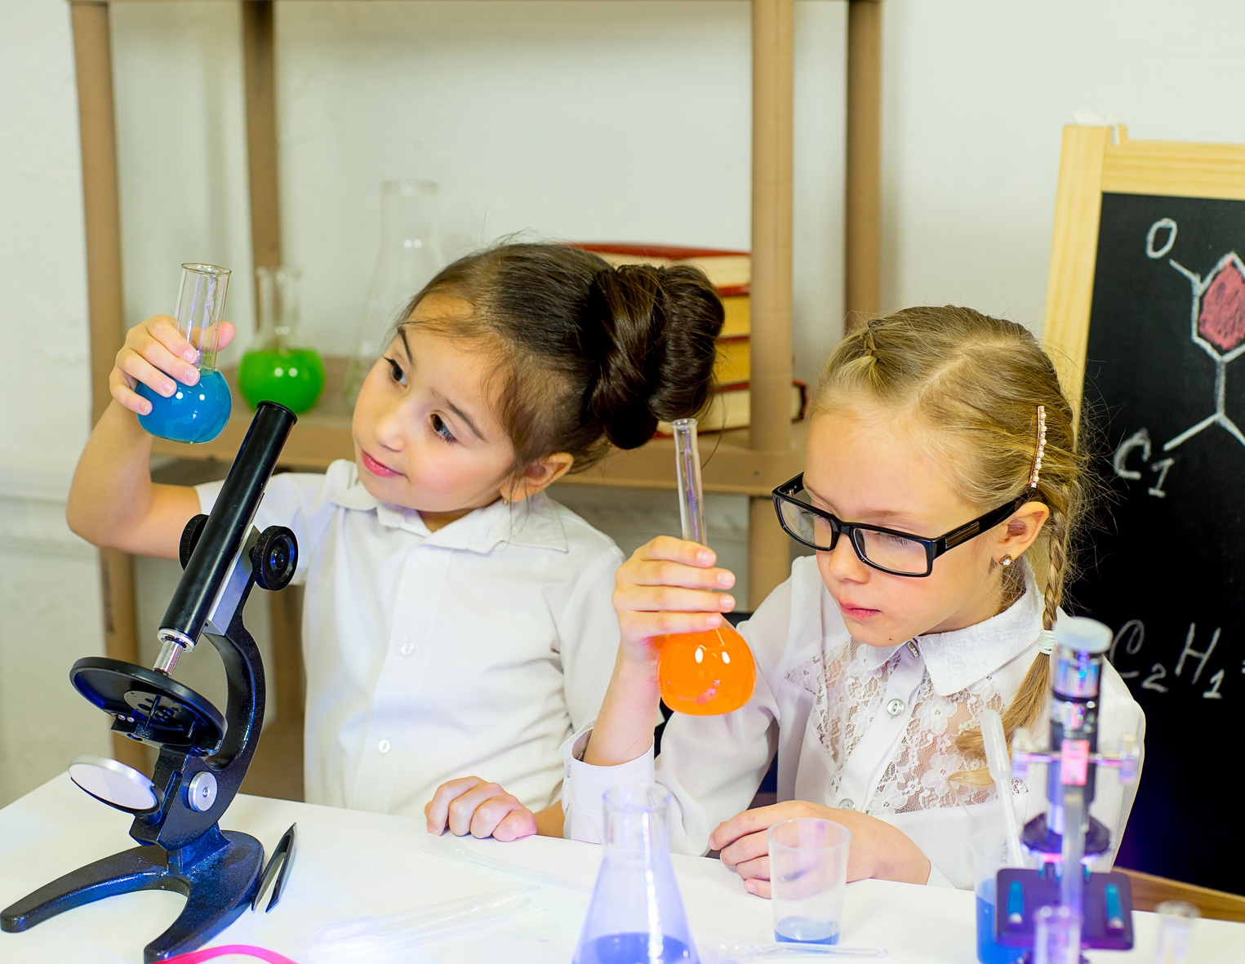



Gradaim Intinní Fiosracha 2024/25
Logleabhar Fianaise
Gradam Phlatanaim
Líon isteach ainm na scoile

Slide 2




Céim 1: Eolaíocht

Slide 3


Gradam Phlatanaim
Céim 1: Eolaíocht
Nithe Beo
Tabhair fianaise (m.s. griangrafanna nó físeanna) ar imscrúdú praiticiúil a rinne an dalta don snáithe Nithe Beo, agus cuir lipéad soiléir air. Is féidir sleamhnáin bhreise a chur isteach más gá.
Lipéad

Slide 4

Gradam Phlatanaim
Céim 1: Eolaíocht
Fuinneamh agus fórsaí
Tabhair fianaise (m.s. griangrafanna nó físeanna) ar imscrúdú praiticiúil a rinne an dalta don snáithe Fuinneamh agus fórsaí, agus cuir lipéad soiléir air. Is féidir sleamhnáin bhreise a chur isteach más gá.
Lipéad

Slide 5

Gradam Phlatanaim
Céim 1: Eolaíocht
Ábhair
Tabhair fianaise (m.s. griangrafanna nó físeanna) ar imscrúdú praiticiúil a rinne an dalta don snáithe Ábhair, agus cuir lipéad soiléir air. Is féidir sleamhnáin bhreise a chur isteach más gá.
Lipéad

Slide 6

Gradam Phlatanaim
Céim 1: Eolaíocht
Feasacht agus cúram an chomhshaoil
Tabhair fianaise (m.s. griangrafanna nó físeanna) ar imscrúdú praiticiúil a rinne an dalta don snáithe Feasacht agus cúram an chomhshaoil, agus cuir lipéad soiléir air. Is féidir sleamhnáin bhreise a chur isteach más gá.
Lipéad

Slide 7

Gradam Phlatanaim
Céim 1: Eolaíocht
Gníomhaíocht eolaíochta 1
Tabhair fianaise (m.s. griangrafanna nó físeanna) ar an chéad cheann de dhá ghníomhaíocht inar ghlac an scoil páirt iontu. Cuir lipéad soiléir air mas é do thoil é.
Lipéad

Slide 8
Gradam Phlatanaim
Céim 1: Eolaíocht
Gníomhaíocht eolaíochta 2
Tabhair fianaise (m.s. griangrafanna nó físeanna) ar an dara cheann den dá ghníomhaíocht inar ghlac an scoil páirt iontu. Cuir lipéad soiléir air mas é do thoil é.
Lipéad

Slide 9
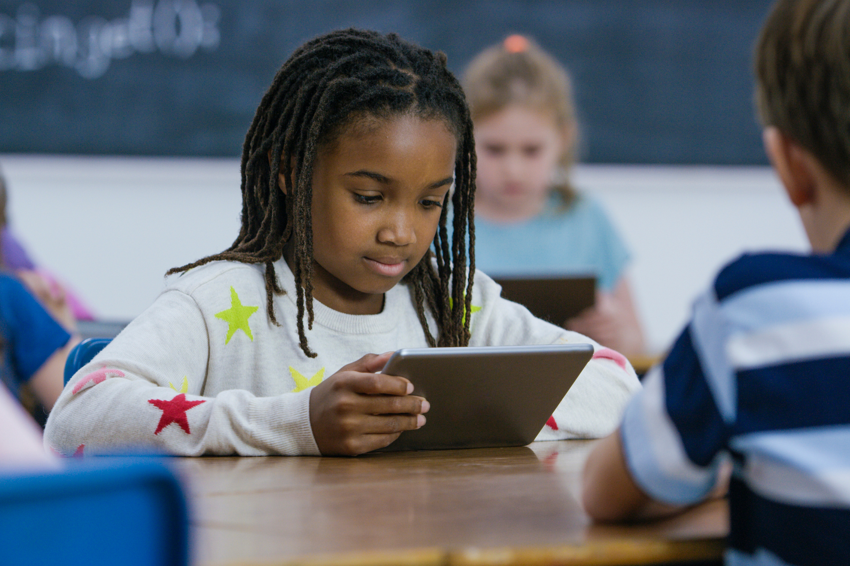




Céim 2: Teicneolaíocht

Slide 10

Gradam Phlatanaim
Céim 2: Teicneolaíocht
An Chéad Gníomhaíocht
Tabhair fianaise den chéad eiseamláir ag leiriú na bhfoghlaimeoirí ag úsáid teicneolaíochta d’aon ábhar, agus cuir lipéad soiléir air. Is í an ‘teicneolaíocht’ anseo ná teicneolaíocht faisnéise agus chumarsáide (TFC), códú, nó róbataic.
Lipéad

Slide 11
Gradam Phlatanaim
Céim 2: Teicneolaíocht
Dara Gníomhaíocht
Tabhair fianaise den dara eiseamláir ag leiriú na bhfoghlaimeoirí ag úsáid teicneolaíochta d’aon ábhar, agus cuir lipéad soiléir air. Is í an ‘teicneolaíocht’ anseo ná teicneolaíocht faisnéise agus chumarsáide (TFC), códú, nó róbataic.
Lipéad

Slide 12

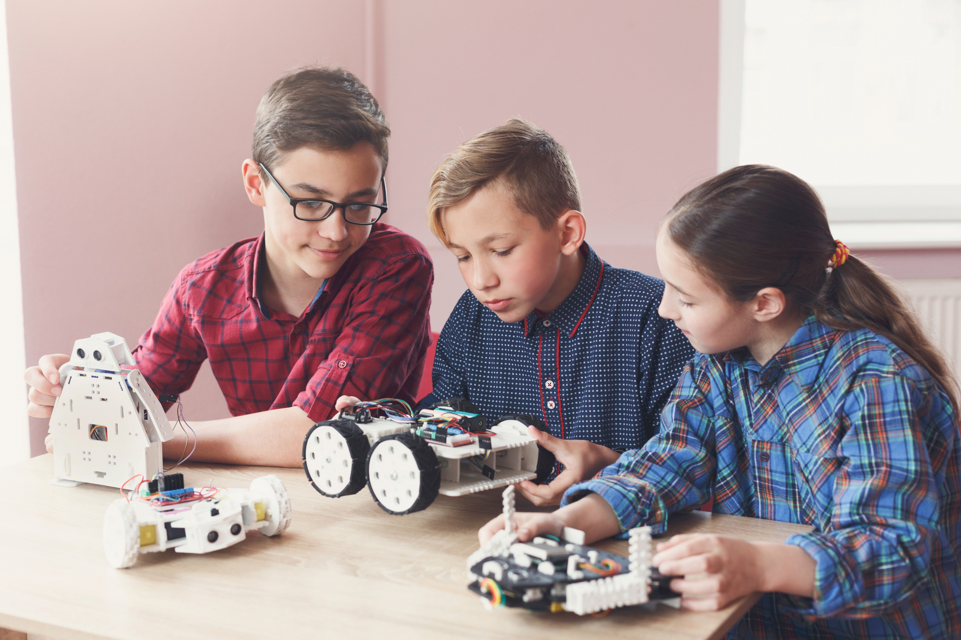


Céim 3: Innealtóireacht

Slide 13

Gradam Phlatanaim
Céim 3: Innealtóireacht
An Chéad Gníomhaíocht
Tabhair fianaise den chéad eiseamláir ina rinne na foghlaimeoirí imscrúdú ar innealtóireacht sa rang nó sa cheantar áitiúil agus cuir lipéad air.
Lipéad

Slide 14

Gradam Phlatanaim
Céim 3: Innealtóireacht
Dara Gníomhaíocht
Tabhair fianaise den dara eiseamláir ina rinne na foghlaimeoirí imscrúdú ar innealtóireacht sa rang nó sa cheantar áitiúil agus cuir lipéad air.
Lipéad

Slide 15
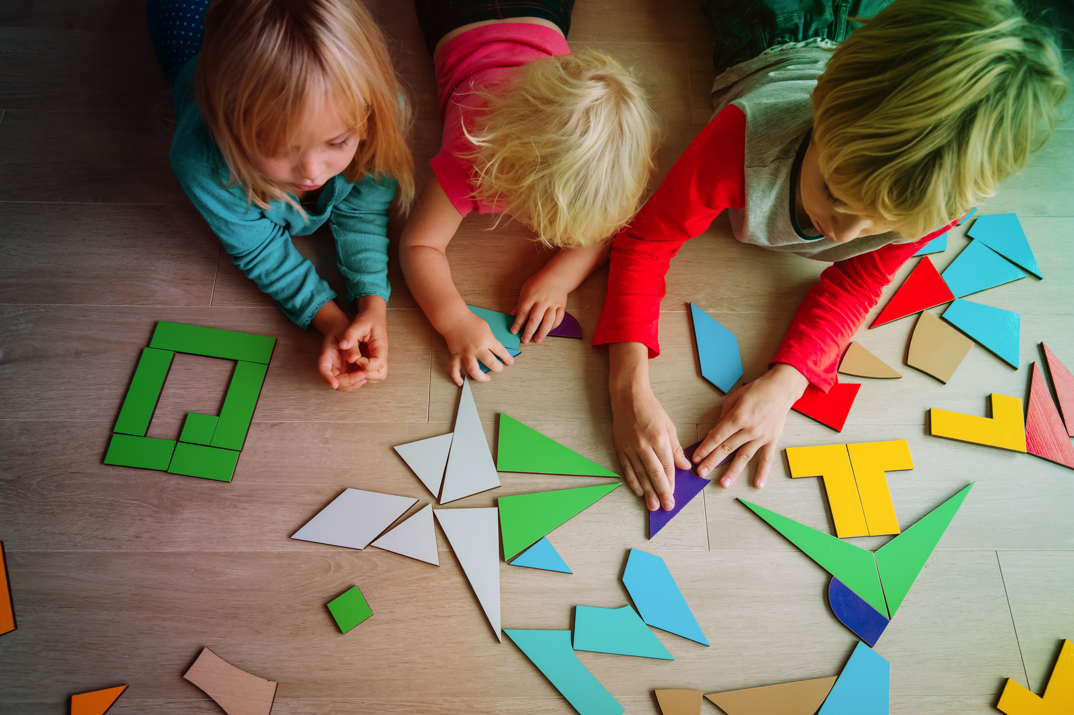



Céim 4: Mata

Slide 16
Gradam Phlatanaim
Céim 4: Mata
An Chéad Gníomhaíocht
Tabhair fianaise den chéad eiseamláir inar úsáid na foghlaimeoirí a gcuid eolas ar an Mata agus a gcuid scileanna inti i slite praiticiúla agus cuir lipéad soiléir air.
Lipéad

Slide 17
Gradam Phlatanaim
Céim 4: Mata
Dara Gníomhaíocht
Tabhair fianaise den dara eiseamláir inar úsáid na foghlaimeoirí a gcuid eolas ar an Mata agus a gcuid scileanna inti i slite praiticiúla agus cuir lipéad soiléir air.
Lipéad

Slide 18
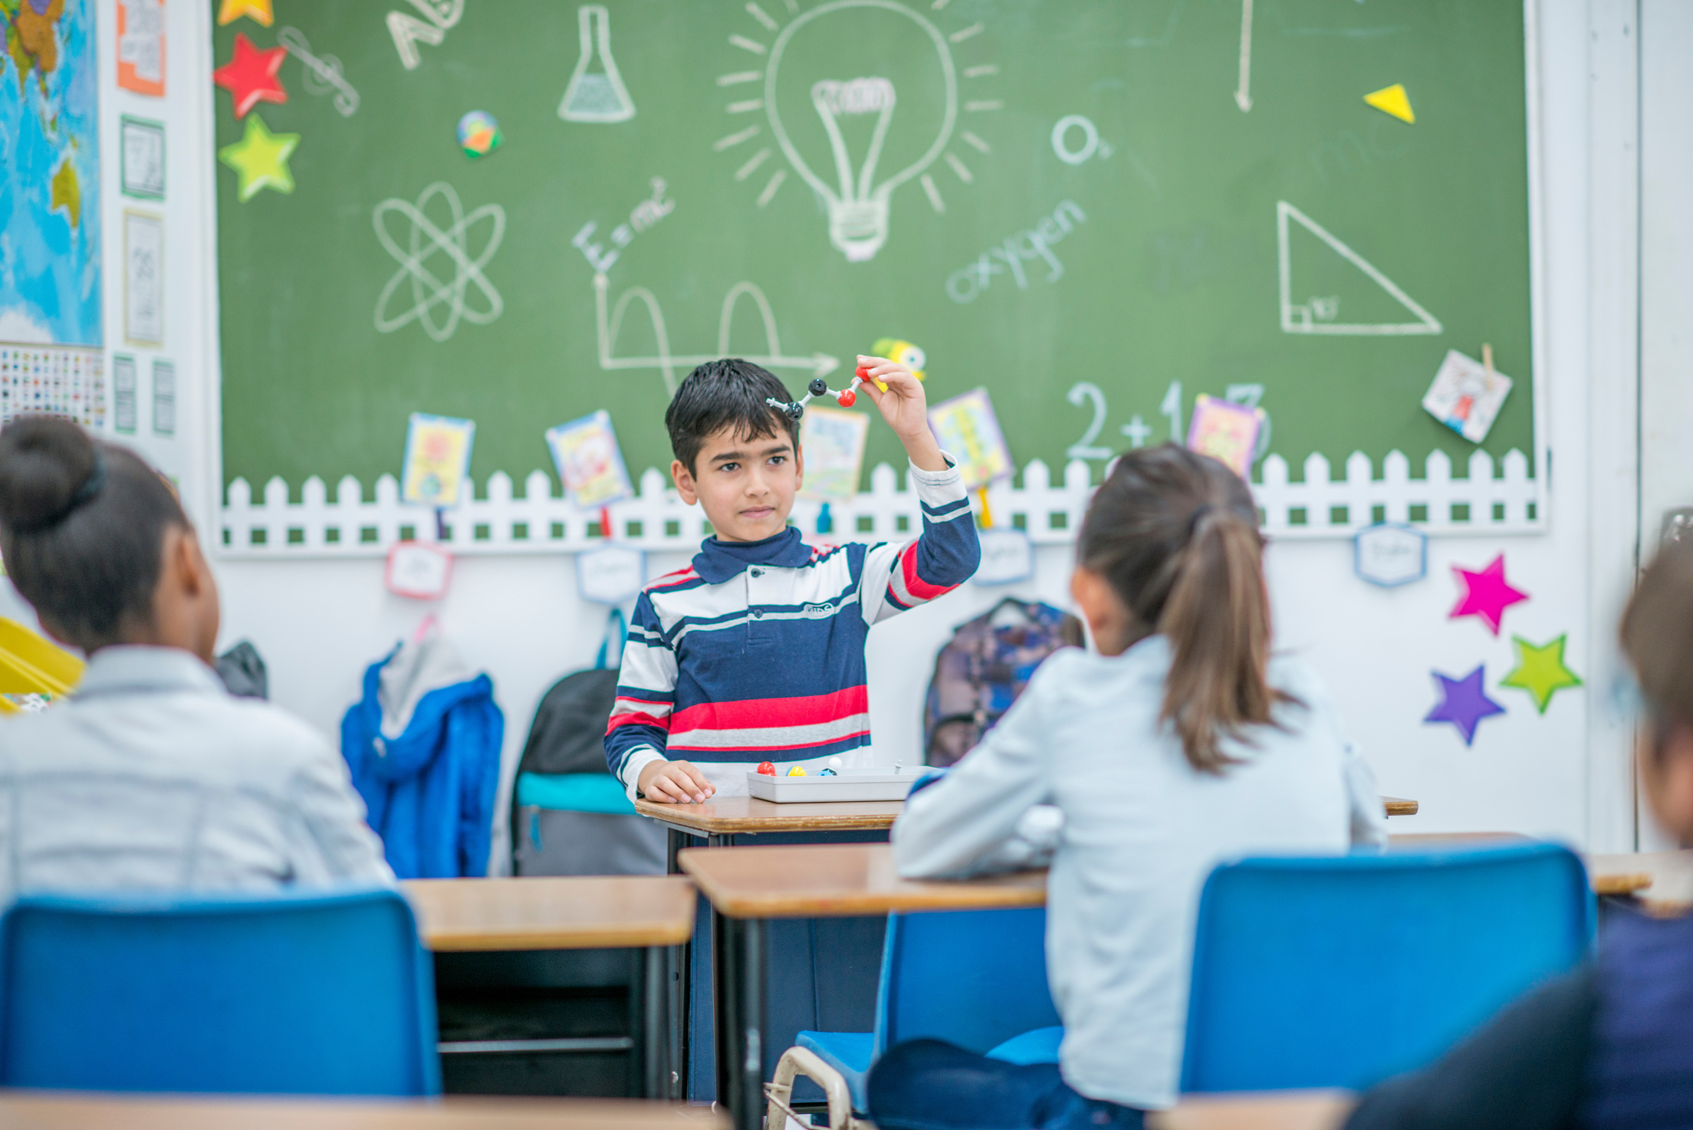

Céim 5: Taispeáin is Inis ETIM

Slide 19

Gradam Phlatanaim
Céim 5: Taispéain is Inis ETIM
Tabhair fianaise ar eiseamláir(í) ina thaispeáin agus mhínigh na foghlaimeoirí a gcuid oibre san ETIM do dhaoine eile (taobh amuigh dá rang féin) agus cuir lipéad soiléir air.
Lipéad

Slide 20
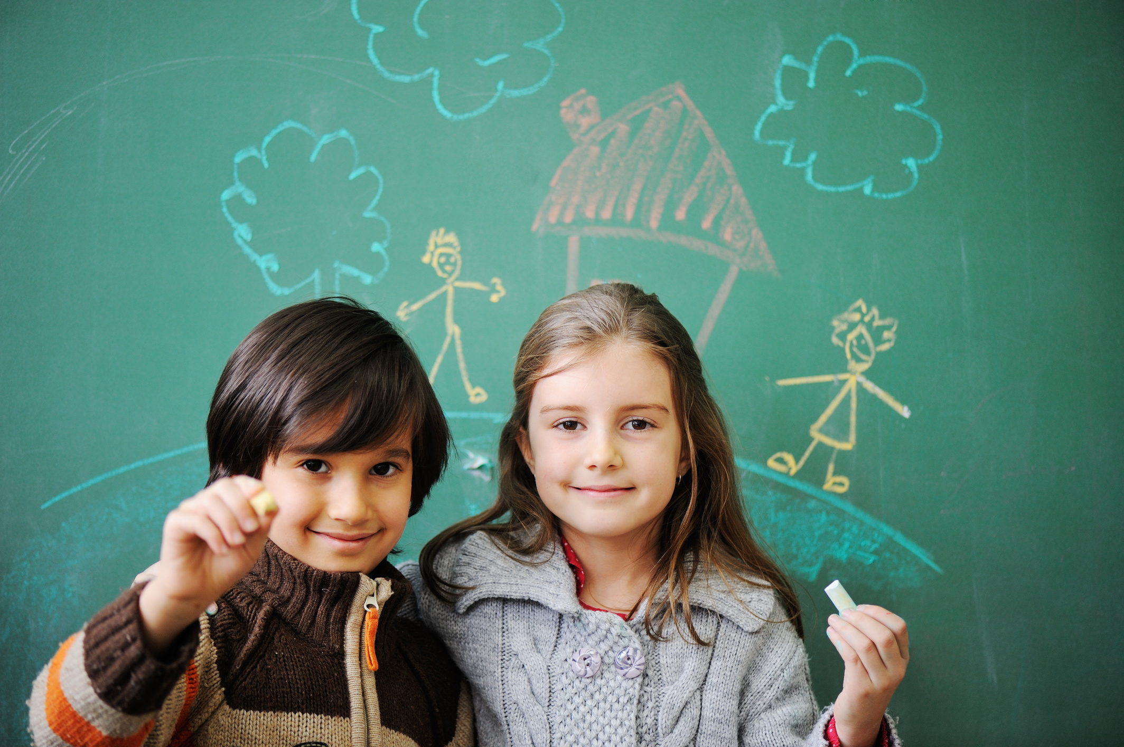


Gradam Phlatanaim Athmhachnaimh

Slide 21
Gradam Phlatanaim
Athmhachnaimh
Líon isteach smaointe na ndaltaí, na múinteoirí agus na dtuismitheoirí ar a bhfuil athraithe/feabhsaithe.

Slide 22


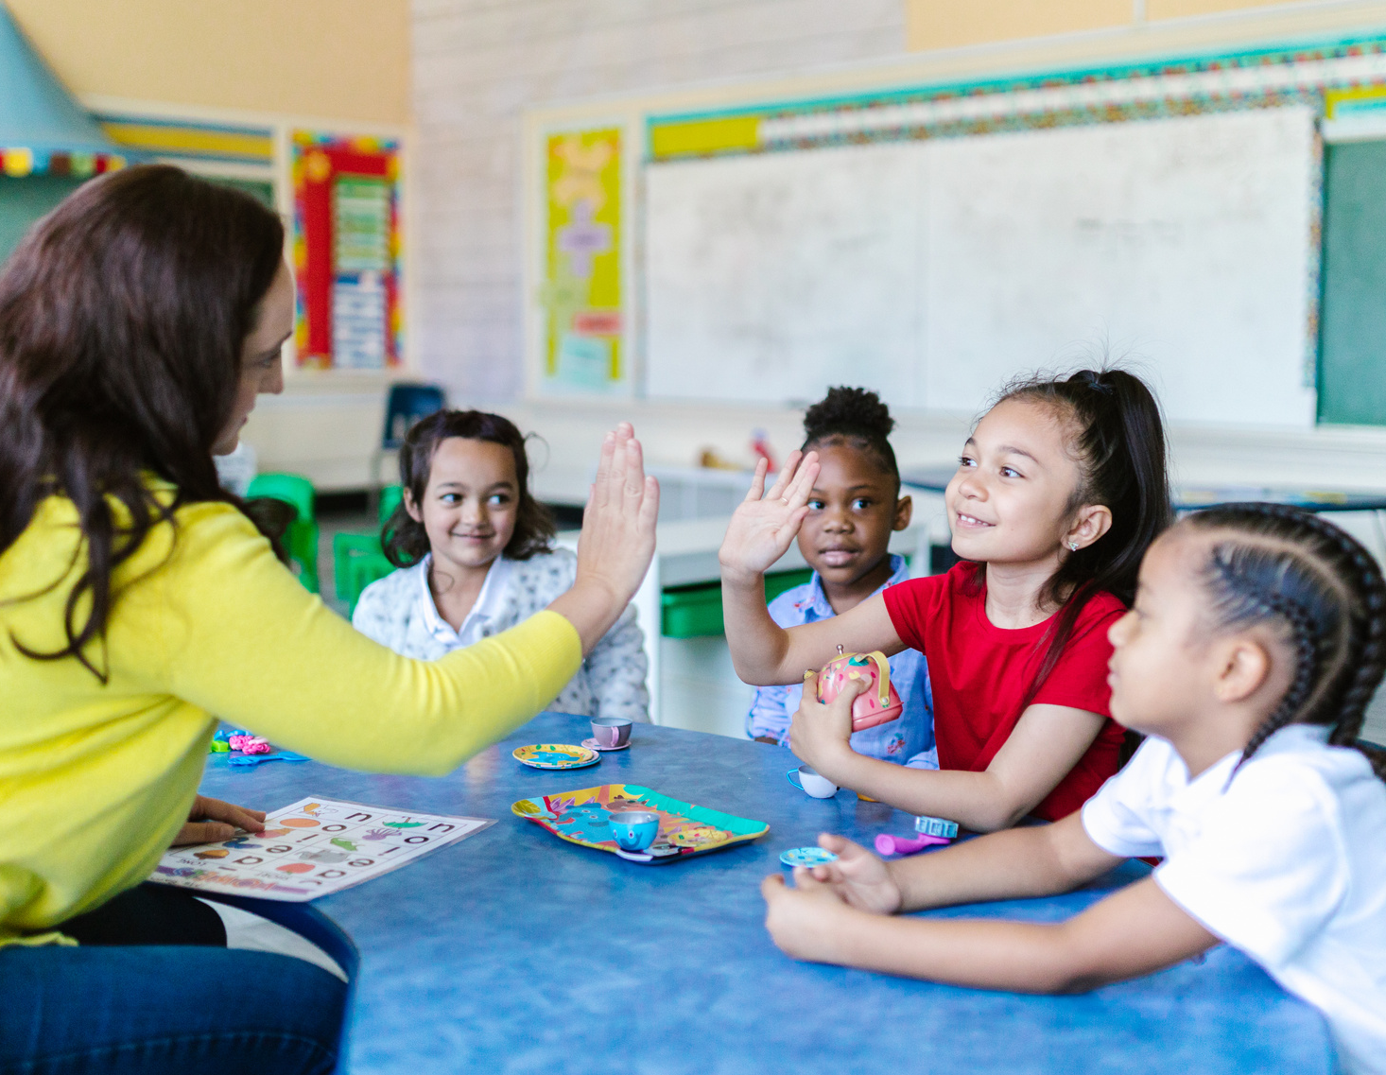
Seicliosta Ghradaim Phlatanaim
Líon isteach foirm réamh-Ghradam Phlatanaim
Críochnaigh gníomhaíochtaí Chéimeanna 1 -5 agus an logleabhar fianaise
Bí i dteagmháil i gcónaí leis an éascaitheoir sannta ag FEÉ
Líon isteach an fhoirm Phlatanaim Iomláin

